Slide 1
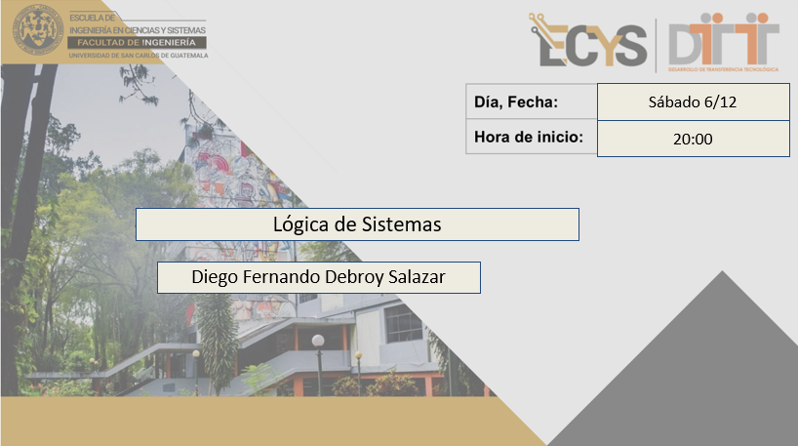

Slide 2

Lógica de Sistemas
Universidad de San Carlos de Guatemala
Facultad de Ingeniería
Escuela de Sistemas

Slide 3
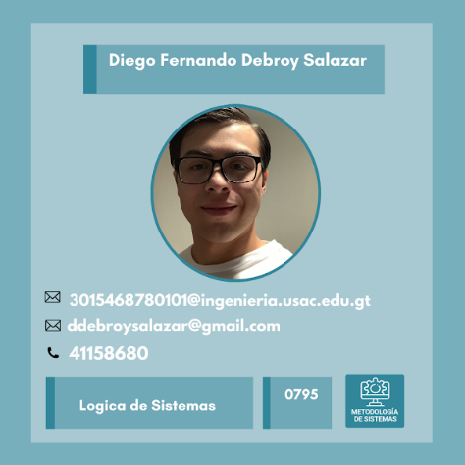
¡BIENVENIDOS!

Slide 4
Presentación de estudiantes
  Nombre
  Intereses y expectativas del curso
  Experiencia
  Un dato curioso

Slide 5
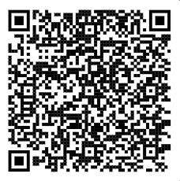
Diagnóstico del nuevo laboratorio

Slide 6
Programa del Curso

Slide 7
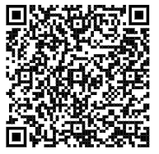
Evaluación de conocimientos previos

Slide 8
GRACIAS POR SU ATENCIÓN

